Slide 1
Урок математики
1 класс
На сколько меньше?
На сколько больше?
Канева В.Т.,
учитель начальных классов
МБОУ «СОШ пст. Абезь»

Slide 2
7
Устный счёт
6
8
4
5
6
Игра «Назови соседа»

Slide 3
Восстанови знаки.
6 + 2 = 8 9 – 4 = 5 8 – 3 = 5
4 + 3 = 7 7 – 3 = 4 6 + 4 = 10

Slide 4
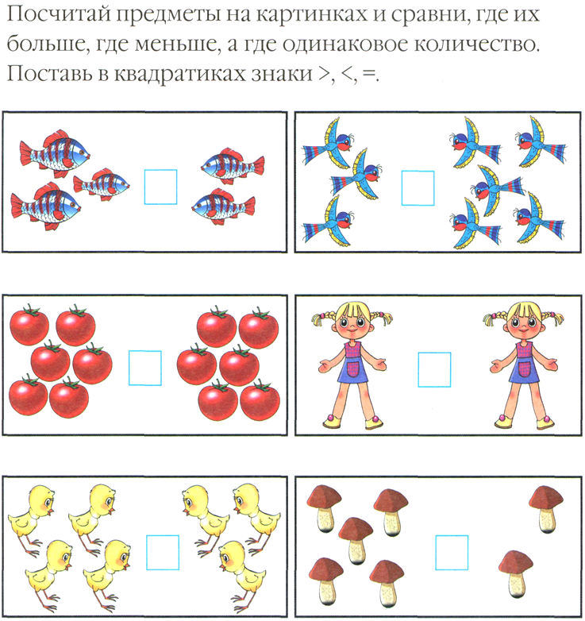

Slide 5
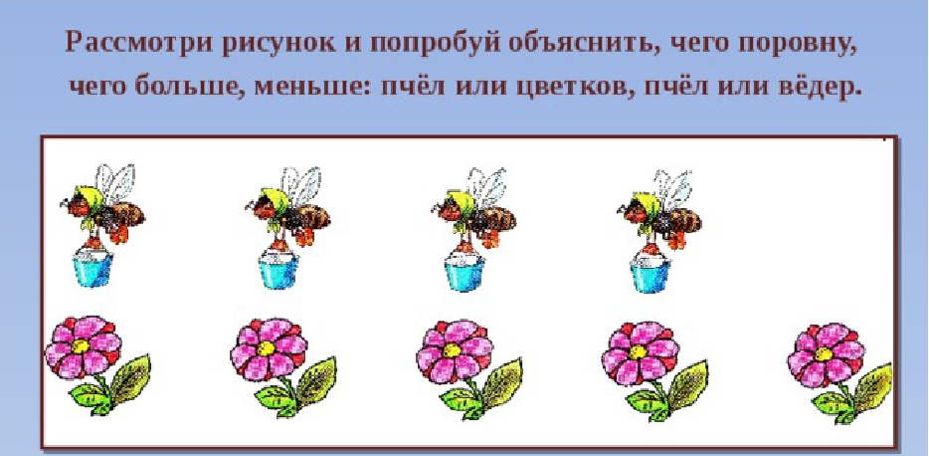
Всем ли пчёлкам хватит цветков?
Что вы можете сказать о количестве пчёлок и цветков?
О чём сегодня на уроке пойдёт речь?

Slide 6
2 (шт.)
№1
5 – 3 =
Ответ: на 2 шт.

Slide 7
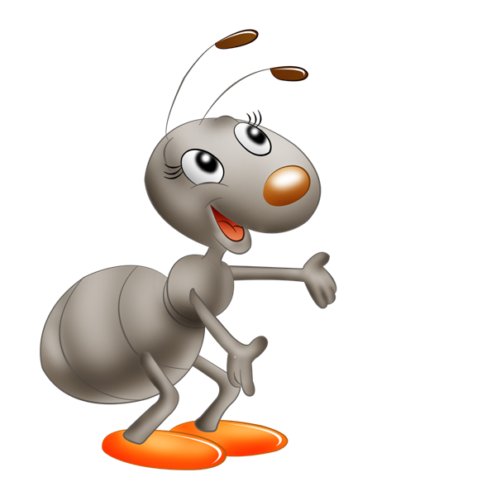

Физминутка

Slide 8
№2
На сколько больше?
6 – 4 = 2
На сколько меньше?
6 – 4 = 2

Slide 9
№ 6
8 > 5 8 – 5 = 3

Slide 10
№ 6
7 > 3 7 – 3 = 4

Slide 11
Спасибо!

